Slide 1
Recursion, Backtracking
2022.02.09.수
김예빈

Slide 2
BOJ 11729 – 하노이 탑 이동 순서
https://www.acmicpc.net/problem/11729
하노이 탑의 이동 횟수, 이동 경로 출력하는 프로그램
https://www.novelgames.com/ko/tower/
하노이탑 시뮬레이션 프로그램으로 연습 가능

Slide 3
하노이탑 이동 횟수
원판 수 | 1 | 2 | 3 | 4
이동 횟수 | 1 | 3 | 7 | 15
식 | 2 - 1 | 2^2 - 1 | 2^3 - 1 | 2^4 - 1
K개의 원판이 있을 때 일반항: 2^K - 1

Slide 4
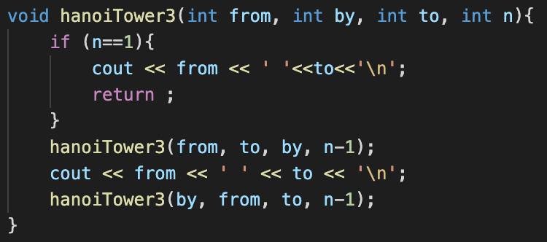
하노이탑 코드
출발지 - from
경유지 - by
도착지 – to
From 에서 to 로 이동하기 위해서는 n-1번째가 by로 이동해 있어야 한다.
이동한 경로 출력.
경유지인 by에 있던 것(원래 from에서 to로 이동하려고 했던 것)을 to로 이동.

Slide 5
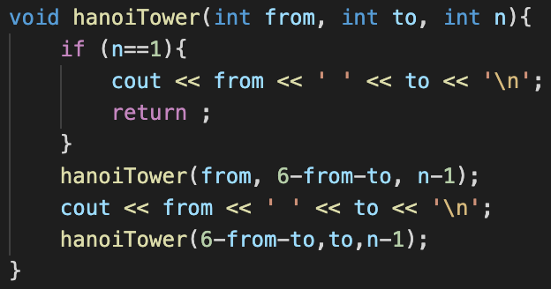
하노이탑 코드
출발지 - from
도착지 – to
경유지 by를 명시적으로 써주지 않는 방식의 코드. 기둥이 3개일 때만 적용.
from에서 to 로 이동하기 위해서는 n-1번째가 by로 이동해 있어야 한다.
-> by = 6 – from – to
1번 기둥에서 3번 기둥으로 이동할 때 경유지는 2번 기둥.
2 = 6-1-3
이동한 경로 출력.
경유지인 by에 있던 것(원래 from에서 to로 이동하려고 했던 것)을 to로 이동.
->by = 6-from-to

Slide 6
주의할 점
Pow 함수는 원형이 double 형이라 수가 커질수록 오차가 발생한다.
Int로 형변환을 해주지 않으면 다른 값을 출력한다.

